Slide 1
開発アカウント作成手順
2009年9月版
マイクロソフト株式会社
デベロッパー＆プラットフォーム統括本部

Slide 2
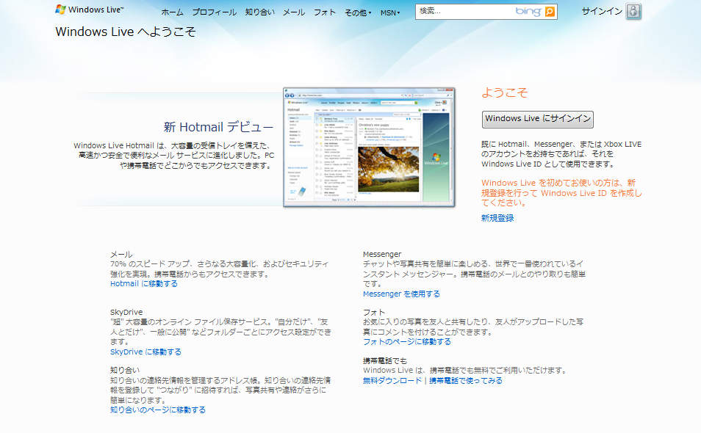
Notes:
まずはLive IDを取得します。
Live IDの取得方法はいくつかありますが、今回は
http://www.windowslive.com/
より新規作成を行います。

Slide 3
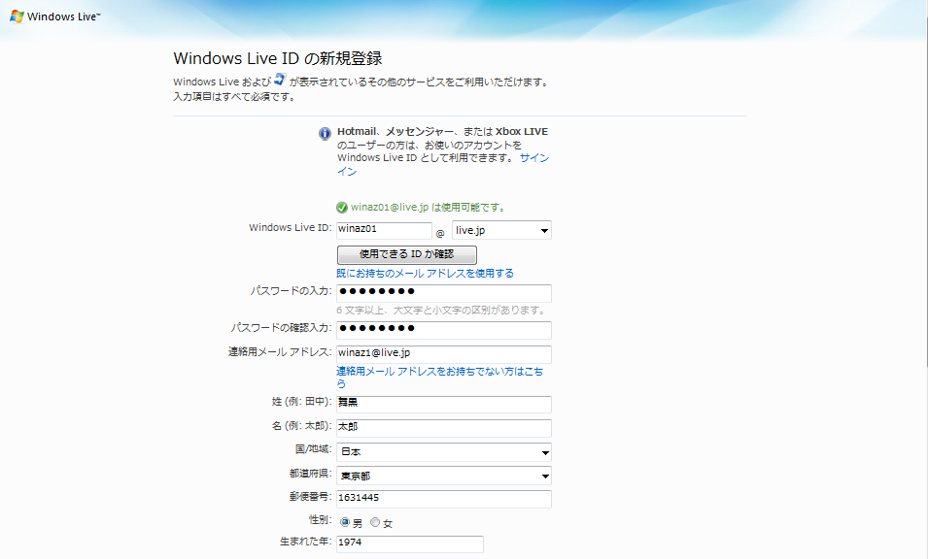
Notes:
Live IDを取得するための必要事項を入力します。
パスワードはあまり単純な文字列だと却下されます。
このLive IDをAzure開発用として複数のメンバーで使い回す可能性がある場合、
個人情報は入力しないようにしてください。
具体的には、ダミーの値などを登録して回避します。

Slide 4
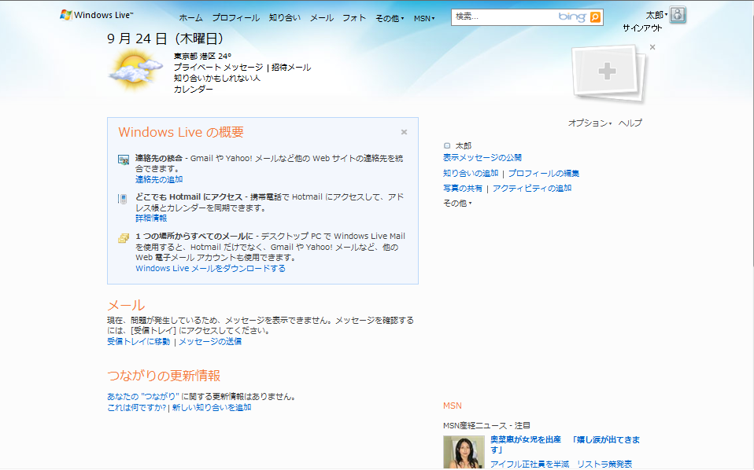
Notes:
登録が完了するとWindows Liveのホーム画面に移りますが、
この画面はそのままにブラウザで新しいタブまたはWindowを開きます。

Slide 5
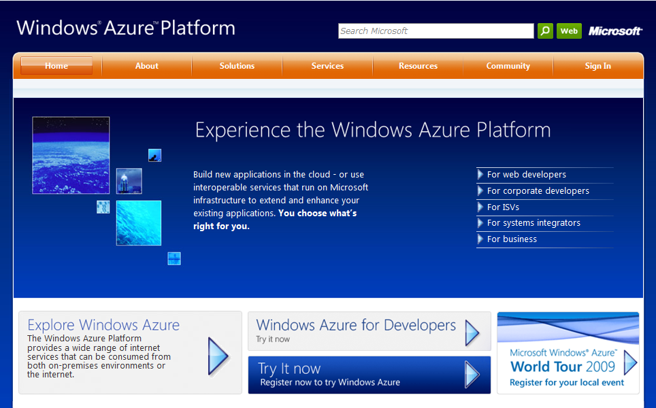
Notes:
http://www.azure.com/
にアクセスすると開発ポータル画面が開きます（英語のみ）。
「Try it now」という画面中央青い領域をクリックします。

Slide 6
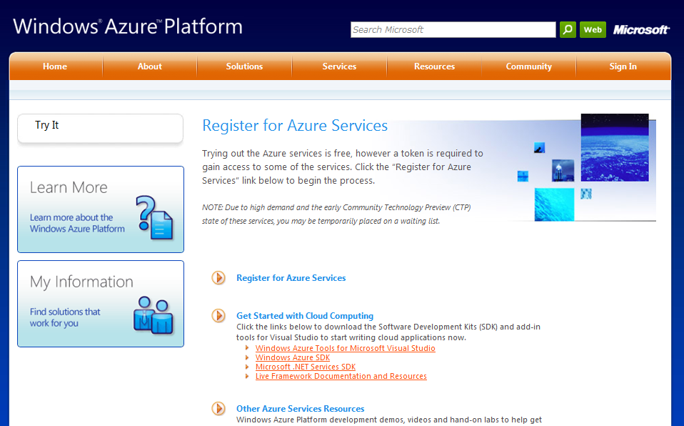
Notes:
この画面も英語のみです。
画面中央、「Register fro Azure Services」という水色の文字をクリックし、
開発用のプロダクトキーを発行するMicrosoft Connect のサイトに移動します。

Slide 7
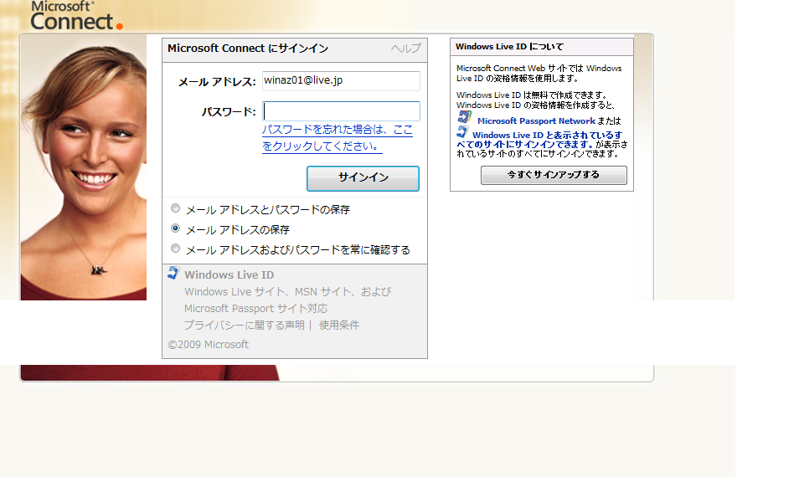
Notes:
最初に作成したLive IDでまだセッションが保存されていればこの画面は表示されません。
この画面が表示されて、サインインを促された場合には、先ほど作成したLive IDとパスワードを入力して先に進みます。

Slide 8
Notes:
Microsoft Connectのホーム画面が表示されます。
ここでは、画面下の方「Connectに今すぐ登録してください」をクリックして先に進みます。
2009年9月24日時点、近々Microsoft Connectで更新のためのサービス停止が予定されているため、
各ページ上段に黄色背景赤文字でアラートメッセージが表示されています。

Slide 9
Notes:
Microsoft Connectに登録情報を入力していただくための確認画面です。
そのまま続行で先に進みます。

Slide 10
Notes:
使用条件をざっとお読みいただき、「同意する」ボタンで先に進みます。

Slide 11
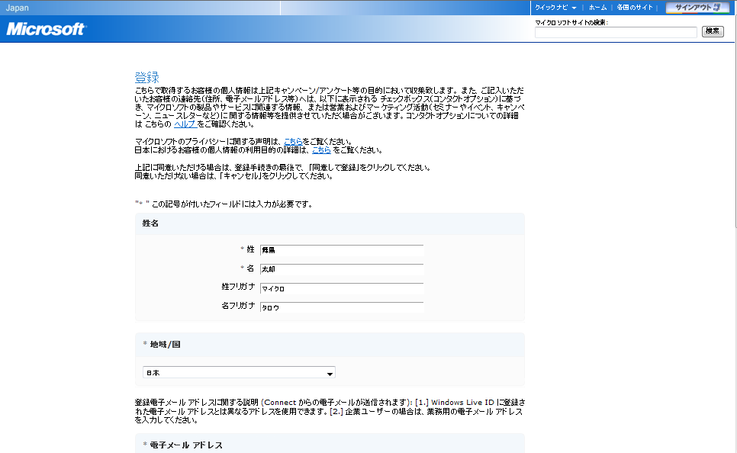
Notes:
Microsoft Connectの登録情報を入力するフォームです。
Live IDから値が引き継がれていないので、再度入力をお願いします。
その際、地域/国はリストの下から4番目あたりにある「日本」を選択します。
電子メールアドレスは、先ほど作成した @live.jp のメールアカウントを指定します。

Slide 12
Notes:
前のページで入力したメールアカウントあてに、Microsoft Connectが確認メールを送付します。
Windows Liveの画面に戻って、メールを確認します。
「次へ」ボタンは、押しても押さなくてもかまいません。

Slide 13
Notes:
http://www.windowslive.com/
を開きます。前の手順で開いていたタブがあればそのままでもかまいません。
サインインが必要な状態であれば、作成したLive IDでサインインします。

Slide 14
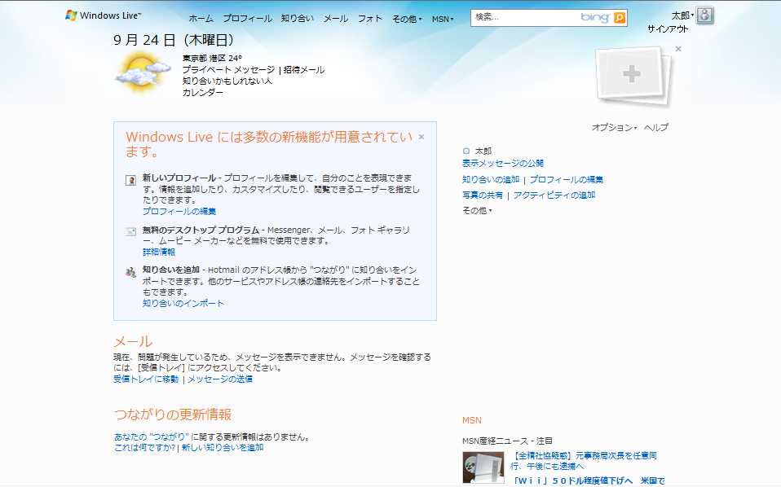
Notes:
サインイン後のホームページから、画面左下「メール」項目にある
「受信トレイに移動」をクリックします。

Slide 15
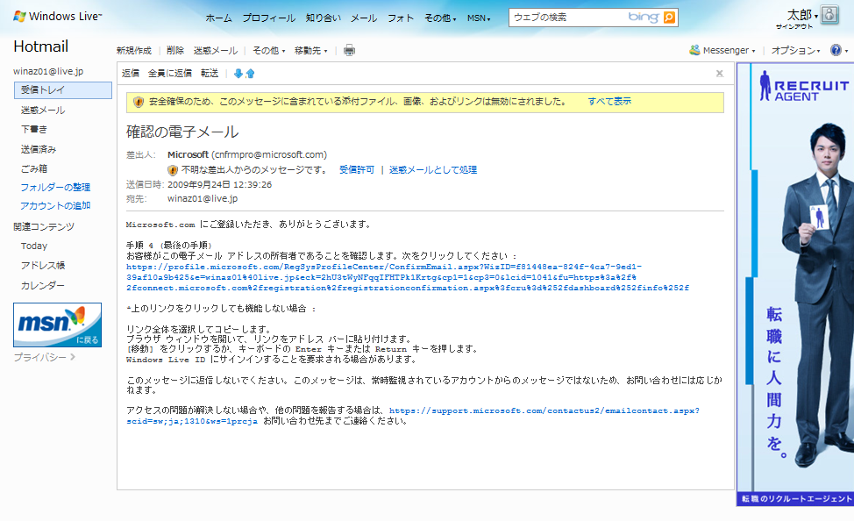
Notes:
受信トレイには、Microsoft Connectから「確認の電子メール」というタイトルのメールが
届いているはずなのでこれを開き、本文中のリンクをクリックします。

Slide 16
Notes:
この手順でMicrosoft Connectは新規に作成したLive IDとメールアドレスの確認を完了します。
「次へ」ボタンを押して、追加の登録情報を入力します。

Slide 17
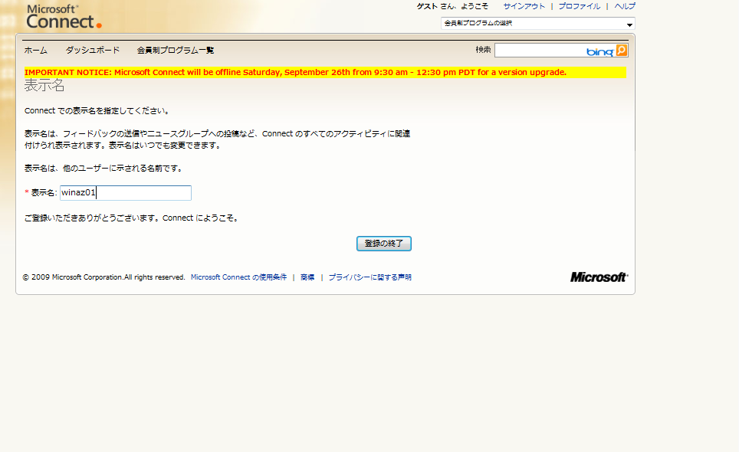
Notes:
表示名は任意の文字列でかまいません。
@live.jpの前の部分があらかじめ入力されていれば、そのまま「登録の終了」を押します。

Slide 18
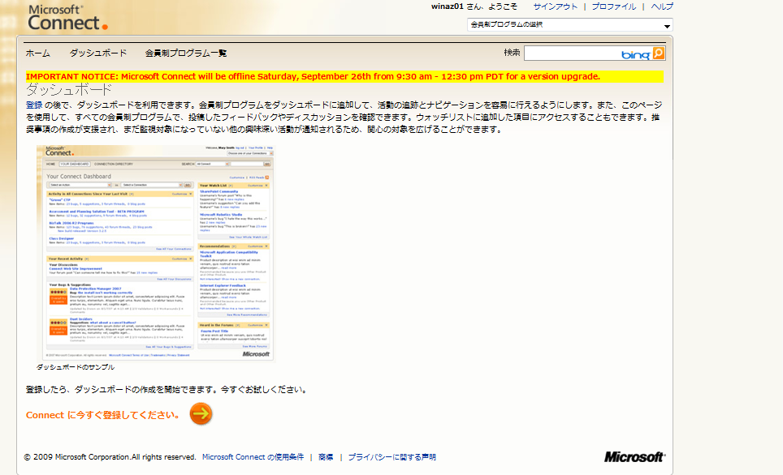
Notes:
再びMicrosoft Connectのホーム画面に戻ってきます。
Windows Azureを追加するため、画面上段の「会員制プログラム一覧」をクリックします。

Slide 19
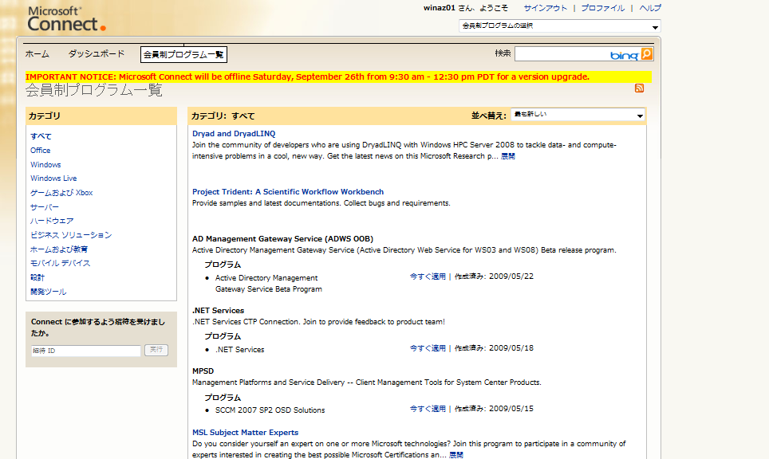
Notes:
Microsoft Connectでは、Windows Azure以外にも多くの出荷前テスト段階のプロジェクトが掲載されています。
この中からWindows Azureを探すため、ブラウザの検索機能で検索を行います。（CTRL+F）

Slide 20
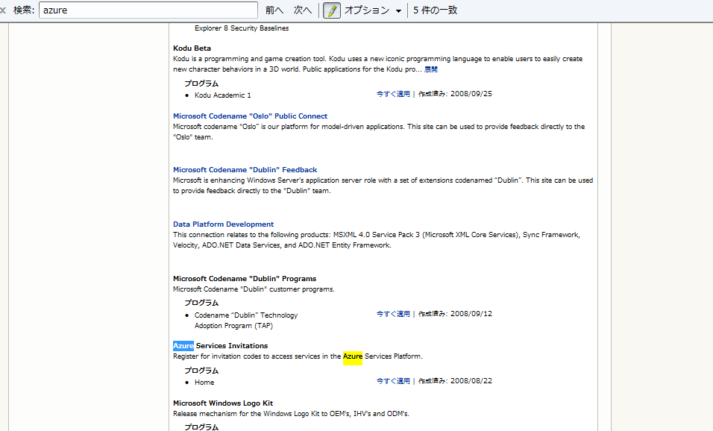
Notes:
検索キーワードに「azure」を指定すると、「Azure Services Invitations」という項目がヒットするので、
「今すぐ適用」のリンクをクリックします。

Slide 21
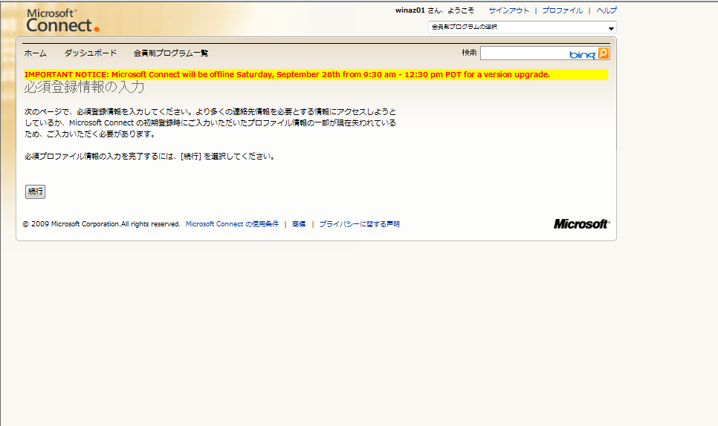
Notes:
すると、Windows Azure用に追加の登録情報を求められるので「続行」で先に進みます。

Slide 22
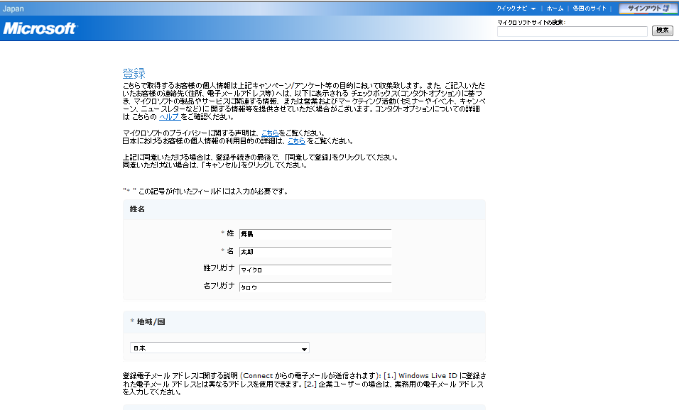
Notes:
Microsoft Connectへの一般的なプロフィール項目が表示されるので
先ほど登録した内容に変更がなければそのまま先に進みます。

Slide 23
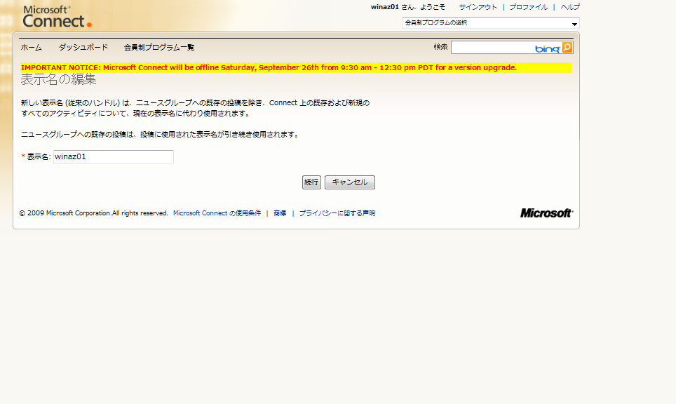
Notes:
表示名も変更が必要なければ「続行」で先に進みます。

Slide 24
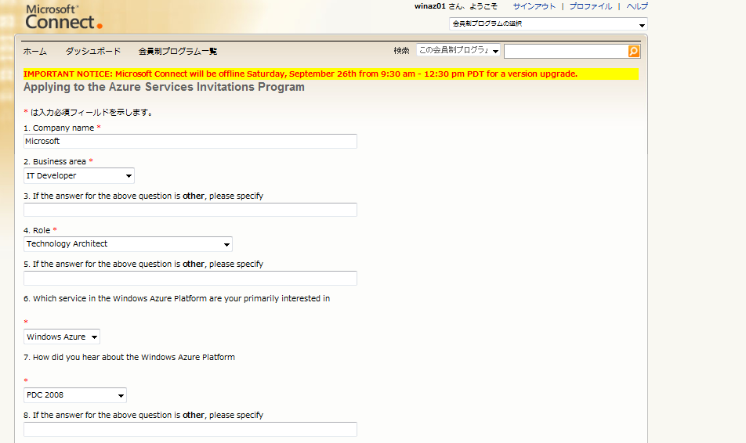
Notes:
Windows Azure向けの追加項目登録画面です。
最低限、赤い*（アスタリスク）がついた項目を入力願います。
会社名、業種業態、役職・立場、興味のあるモジュール、どこで聞いたかの５項目を入力、選択して先に進みます。

Slide 25
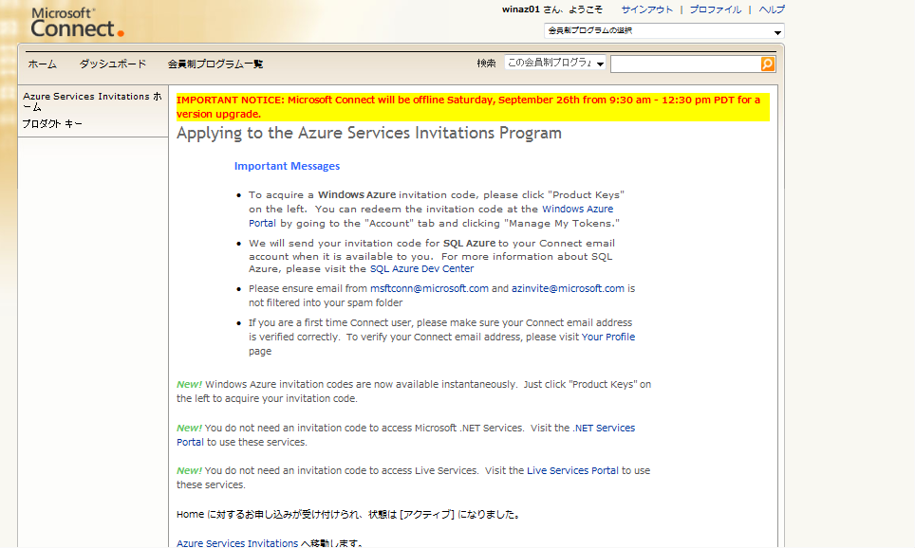
Notes:
追加の登録情報入力が完了したメッセージが表示され、
左上に「プロダクトキー」というリンクが出てくるのでこれをクリックします。

Slide 26
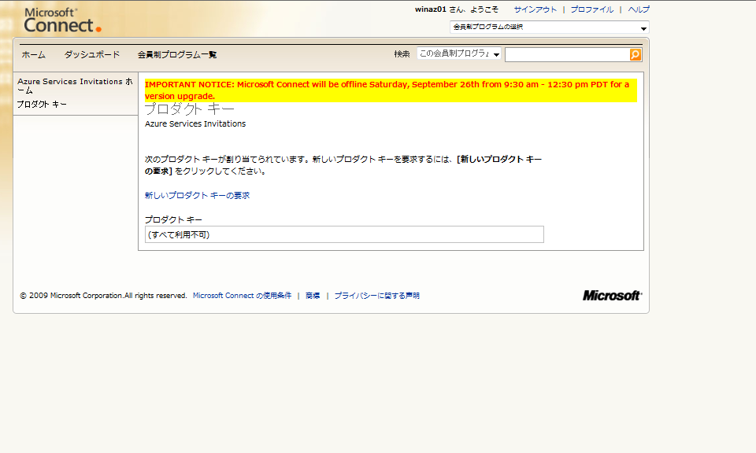
Notes:
プロダクトキー発行画面の入り口です。
「新しいプロダクトキーの要求」をクリックします。

Slide 27
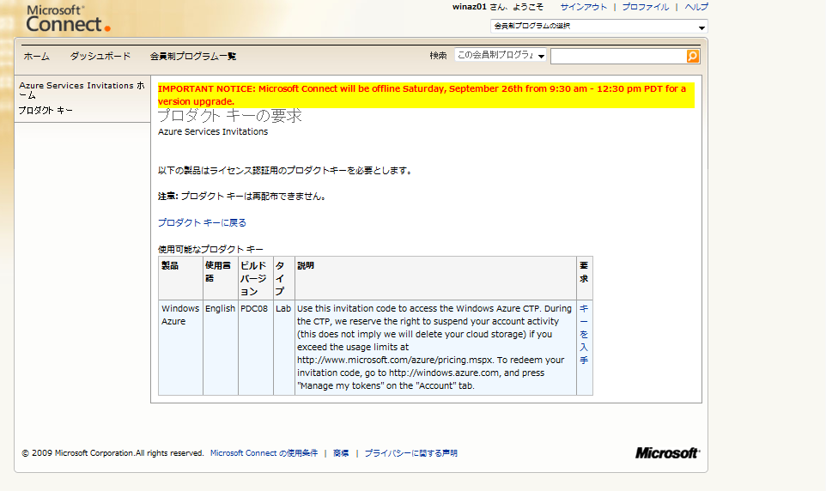
Notes:
表形式で表示されている使用可能なプロダクトキーで、一番右の列
「キーを入手」をクリックします。

Slide 28
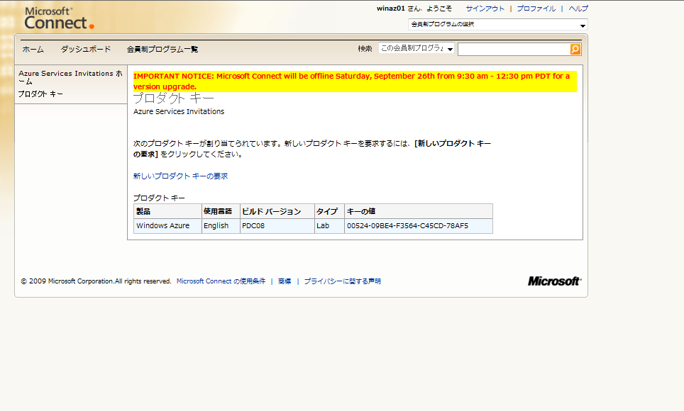
Notes:
プロダクトキーが表示されるので、後ほどコピー＆ペーストするまでこの画面を開いたままにするか、
どこかにキーの値をメモしておきます。
ここで、Windows Azureのプロダクトキー発行手順は終了です。
※FireFoxを利用している場合、4桁×5ブロックのキーの値の後に、記号文字列がついているかもしれませんが無視して下さい。

Slide 29
Notes:
再びAzureの開発ポータルに戻ります。
http://www.azure.com/
ここから右上の「Sign In」で先に進みます。

Slide 30
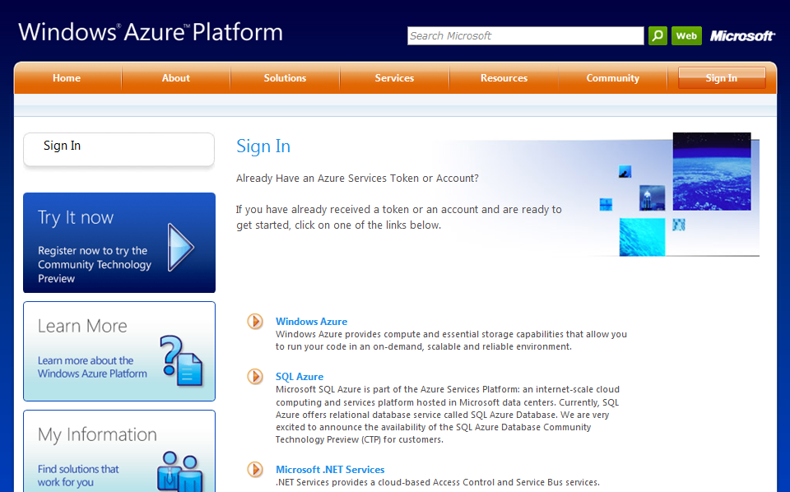
Notes:
複数のモジュールが表示されますが、画面中央水色文字の「Windows Azure」をクリックして先に進みます。

Slide 31
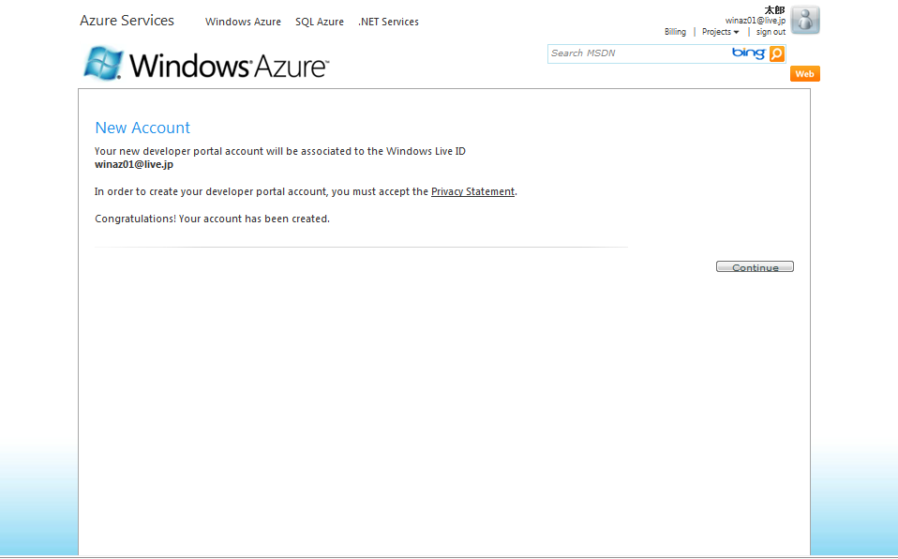
Notes:
ここから、Look&Feelが変わります。
Windows Azureに新しいアカウントを作成する画面のナビゲーションを「Continue」で続けます。

Slide 32
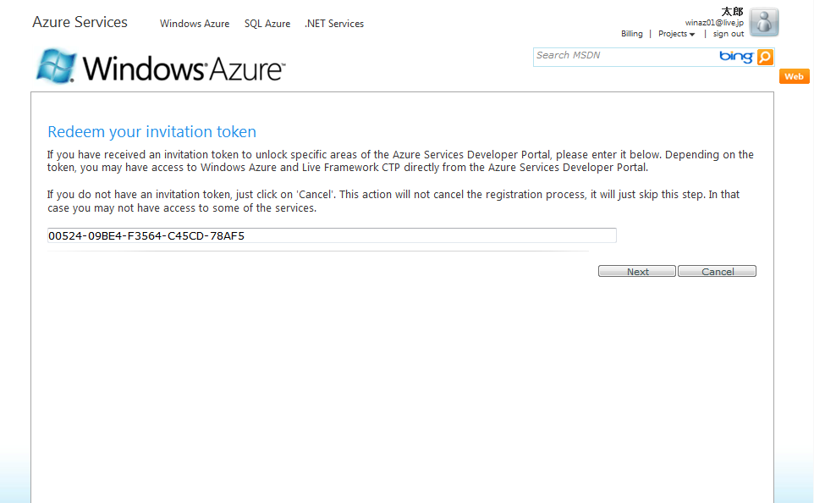
Notes:
前の手順で取得していたプロダクトキーを入力するよう促されるので、コピー＆ペーストで入力し、「Next」で先に進みます。

Slide 33
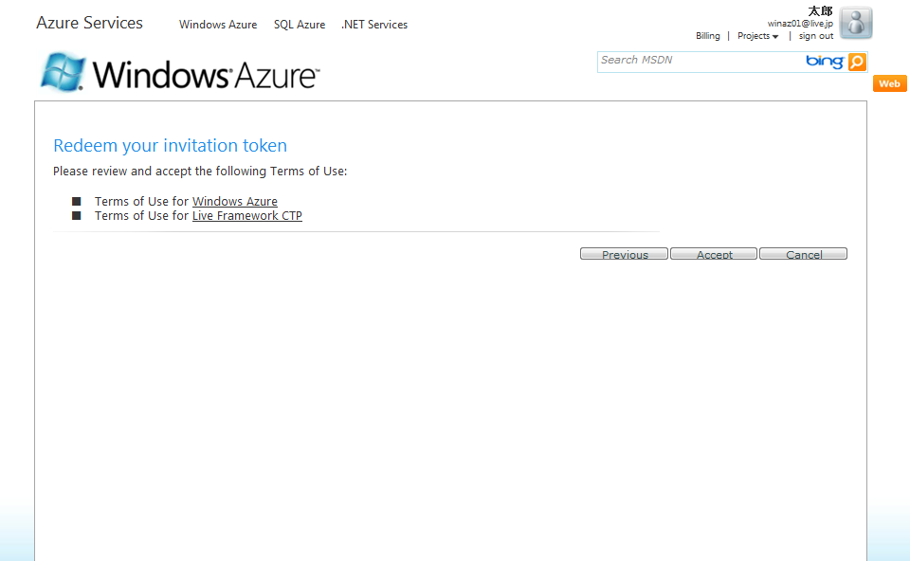
Notes:
プロダクトキーに含まれているモジュールを確認して「Accept」で先に進みます。
※Windows Azureアカウントを取得すると、Live Framework CTPも同時に取得できるようになっていますが、
Live Framework CTP用の開発環境は現在停止しているので利用できません。

Slide 34
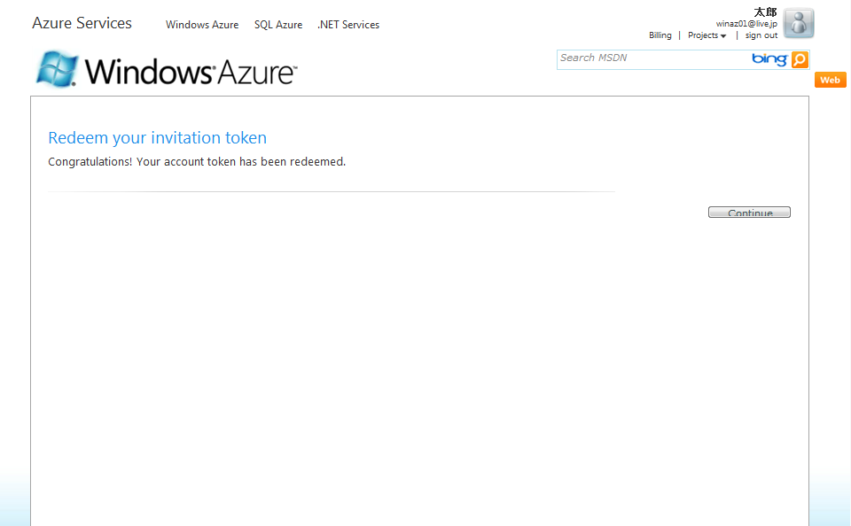
Notes:
プロダクトキーが認証されたメッセージが表示されて終了です。
「Continue」で先に進みます。

Slide 35
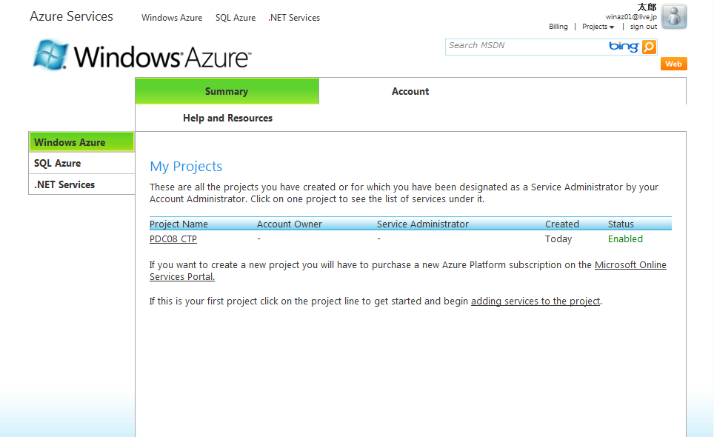
Notes:
Windows Azureのプロジェクトポータルに移動します。
「PDC08 CTP」という名称のプロジェクトが表示されているので、これをクリックして進みます。

Slide 36
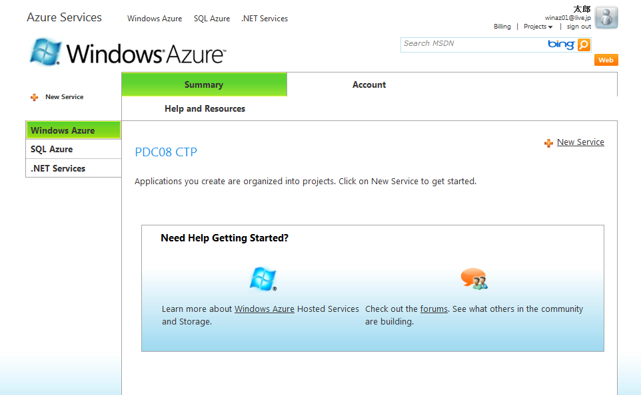
Notes:
まだサービスがひとつもない状態なので、左上または右上の「New Service」をクリックしてサービスを新規に作成します。

Slide 37
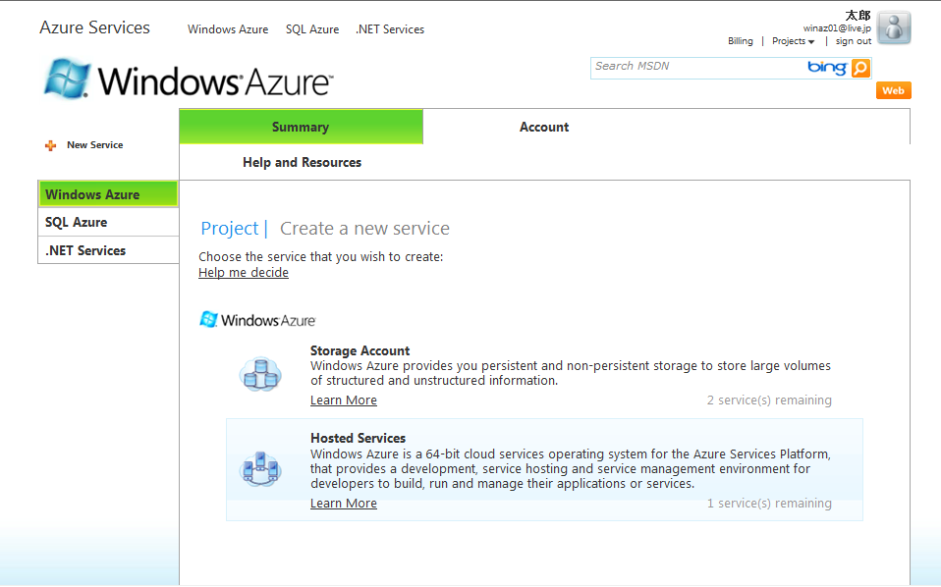
Notes:
ストレージとHostedサービスの両方を作成できますが、ここではHostedサービスだけを作成します。
Hosted Servicesの画像をクリックします。
※Learn Moreのリンクをクリックしないよう注意してください

Slide 38
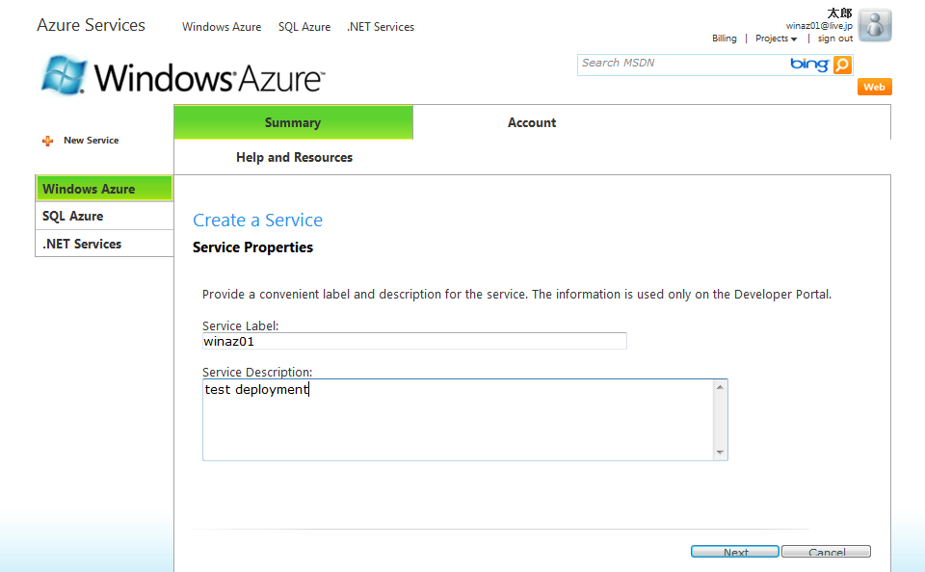
Notes:
サービスの名称と摘要を入力します。
任意の文字列でかまいません。

Slide 39
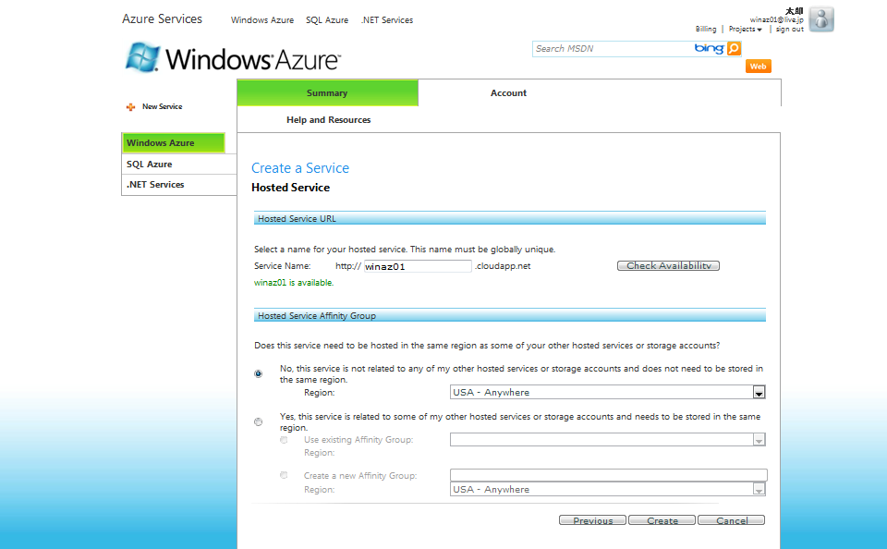
Notes:
サービスのURLを入力します。
URLとして利用できる任意の文字列でかまいませんが、重複していると使えないので
「Check Availability」ボタンで確認してください。
Affinity Groupの項目は、データセンターの配置に関する設定項目ですが、
この段階ではデフォルト値の「USA-Anywhere」のままで問題ありません。
「Create」ボタンでサービスを作成します。

Slide 40
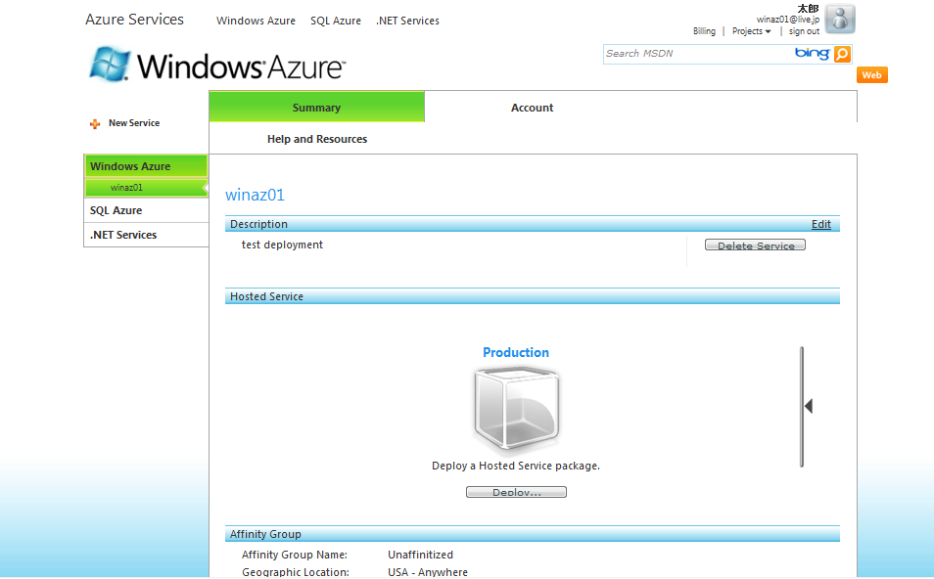
Notes:
画面が遷移してしばらくすると立方体が画面中央に表示されます。
Hostedサービスの状態を表すアイコンです。
まだアプリケーションは存在していないのでグレーの表示になっています。
「Deploy」ボタンでアプリケーションを配置します。

Slide 41
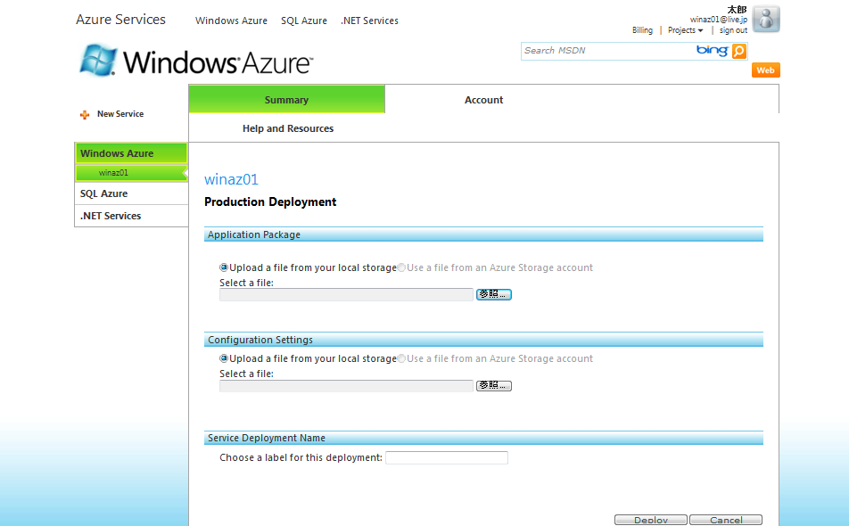
Notes:
パッケージファイル、設定ファイルの２つが必要です。
参照ボタンを押して、これらをローカルのファイルシステムから選択します。
「Service Deployment Name」はデプロイするモジュールのバージョン番号のようなものです。
ここでは「01」と入力して「Deploy」ボタンで先に進みます。

Slide 42
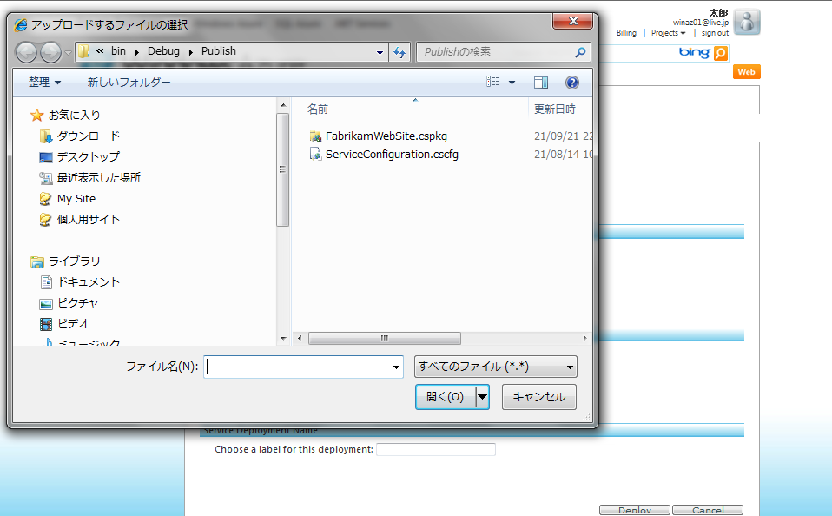
Notes:
今回はトレーニングキットに含まれている「FabrikanWebSite」というモジュールを利用します。
※パッケージファイル、設定ファイルの入手先は別途ご案内します。

Slide 43
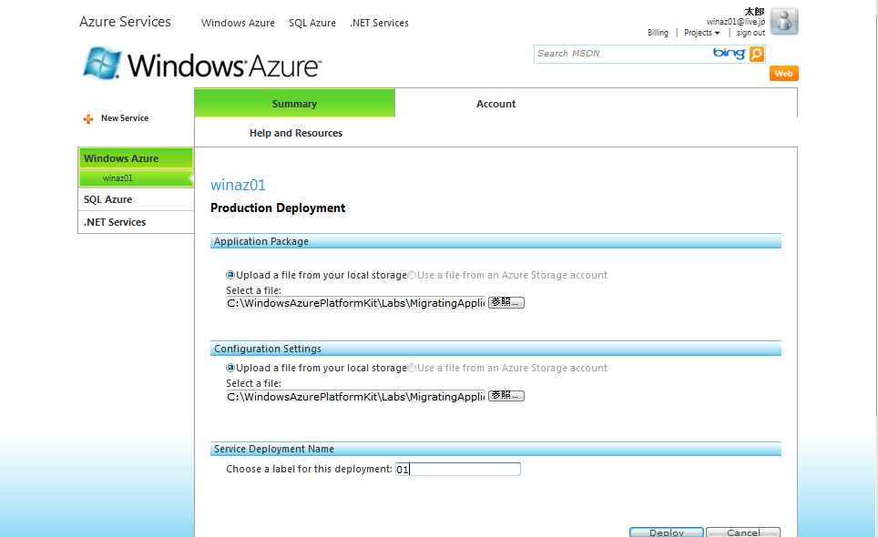
Notes:
ファイルの選択とバージョン番号を入力して先に進みます。

Slide 44
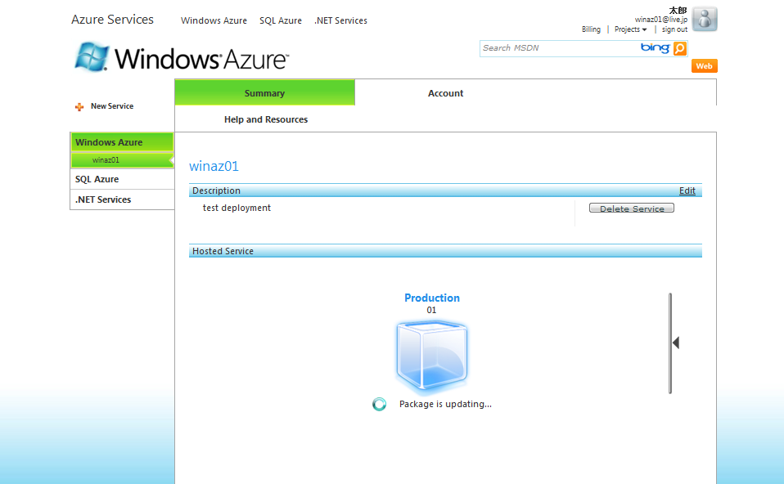
Notes:
グレーだった立方体が青色に変化し、しばらくupdatingというメッセージが表示されているので待ちます。

Slide 45
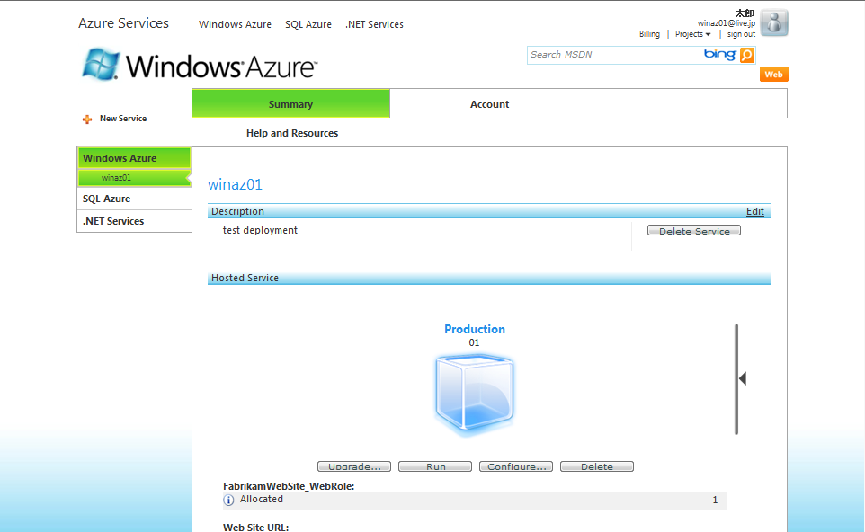
Notes:
Updatingの表示が消えると、立方体の下にボタンが４つ表示されるので
「Run」をクリックしてアプリケーションをスタートします。

Slide 46
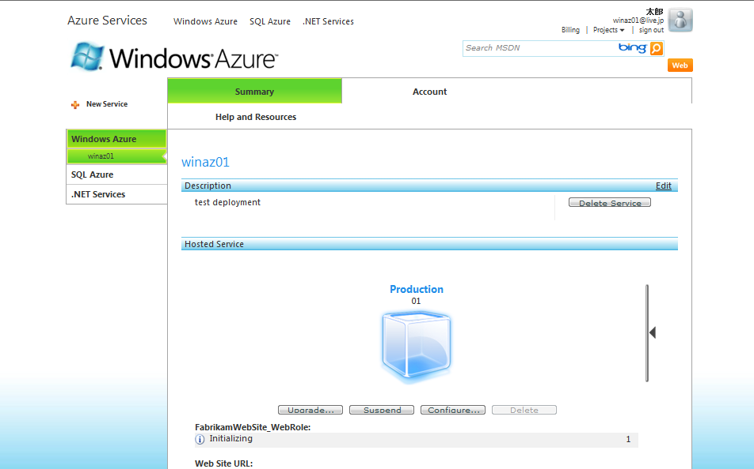
Notes:
4つ並ぶボタンの下にステータスが表示されますが、「Run」を押した直後は「Initializing」という表示がしばらく続きます。
※場合によっては「Busy」と表示されることもありますが、自動的に解決されるのでそのまま待ちます。

Slide 47
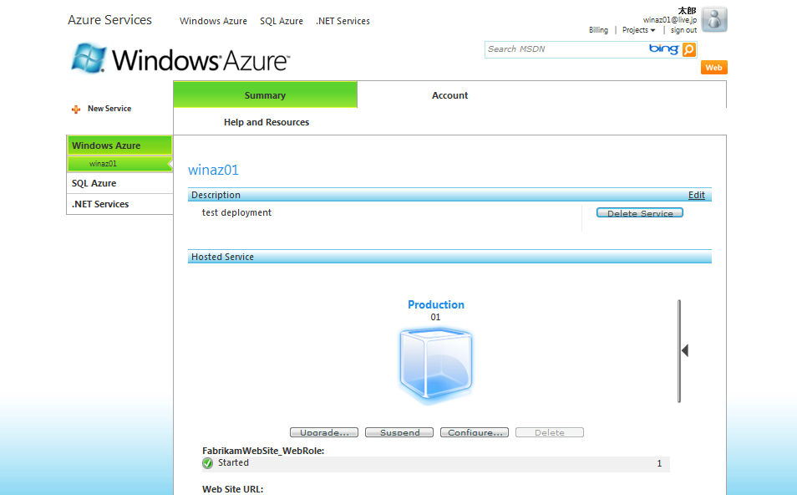
Notes:
ステータス表示が「Started」に変化したらアプリケーションの配置は完了です。
その下に表示されているWeb Site URLをクリックすることでアプリケーションにアクセスできる状態になります。

Slide 48
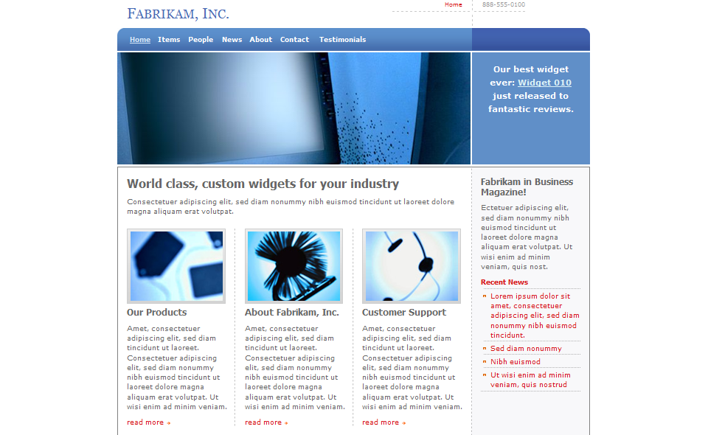
Notes:
FabrikanWebSiteのトップ画面が表示されたのを確認して一連の作業が完了です。
お疲れ様でした。
引き続きさまざまなアプリケーションを配置して検証作業を続けてください。

